Slide 1
Una Familia Unida
Presentado por:
Yuli Domínguez

Slide 2

La unión de una familia
Es esencial para mantener , mantener el vínculo familiar sano y fuerte.

Slide 3
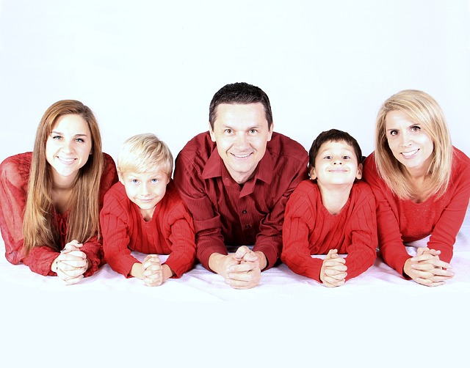
La familia
Es un círculo unido de lazos fraternales de paz, armonía, felicidad y amor.

Slide 4
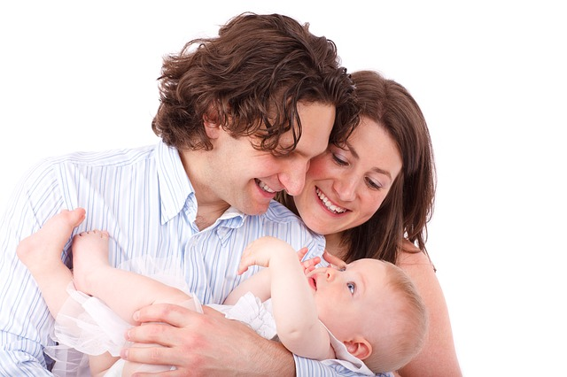
¿Cómo está formada la familia?
La familia está formada por el Padre, madre e hijos.

Slide 5
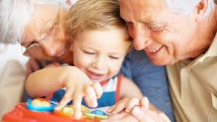
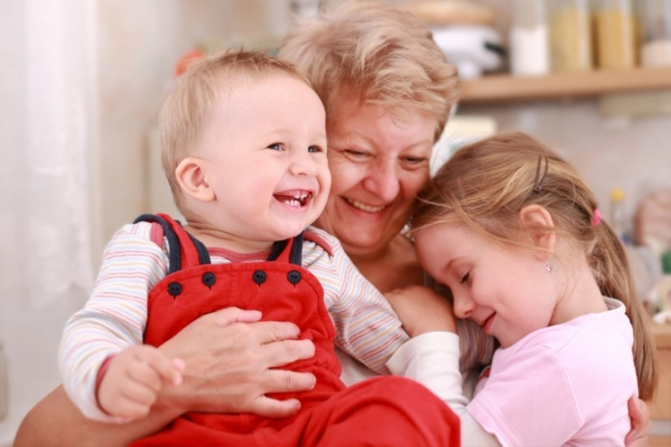
Abuelos
Los abuelos son las personas más importantes en la familia.
Son los que nos brindan todo el cariño que necesitamos al igual que nuestros padres.

Slide 6
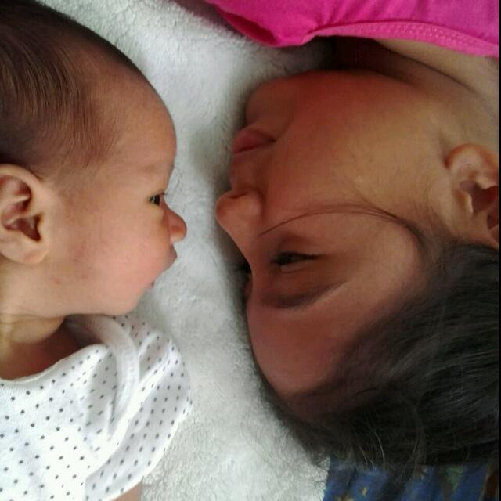
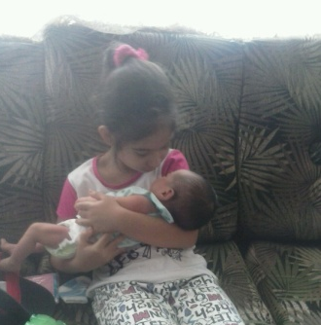
Hermanos
Los hermanos son los que tienen el mismo padre y madre.
Se puede decir también que pueden ser hermanos si son hijos de padres o madres diferentes.

Slide 7
Bibliografía
http://comodejar.info/wp-content/uploads/2015/07/abuelos-y-nietos.jpg
https://encrypted-tbn0.gstatic.com/images?q=tbn:ANd9GcRzyqZXcZQICZIyziRsj9WL2D8m668WM5zRC2Fevqe11vyHe4sI
http://4.bp.blogspot.com/-6IVUGnkHT88/VZgKHHE2CtI/AAAAAAAAAAM/YrDx2AaLxC8/s1600/familia-ilustracion-canstockphotos.jpg

Slide 8
